Slide 1
Etape 1: Ce rendre dans une SGI
Les étapes pour devenir actionnaires des grandes société
Etape 2: Ouvrir un compte titre dans une SGI
Etape 3: Approvisionnés votre compte titre et donner l’ordre a la SGI d’achete les actions et les quantitées voulue

Slide 2

Shell de VIVO

Slide 3

Total énergie

Slide 4

Agence principal de orange

Slide 5

Siege de Orange

Slide 6
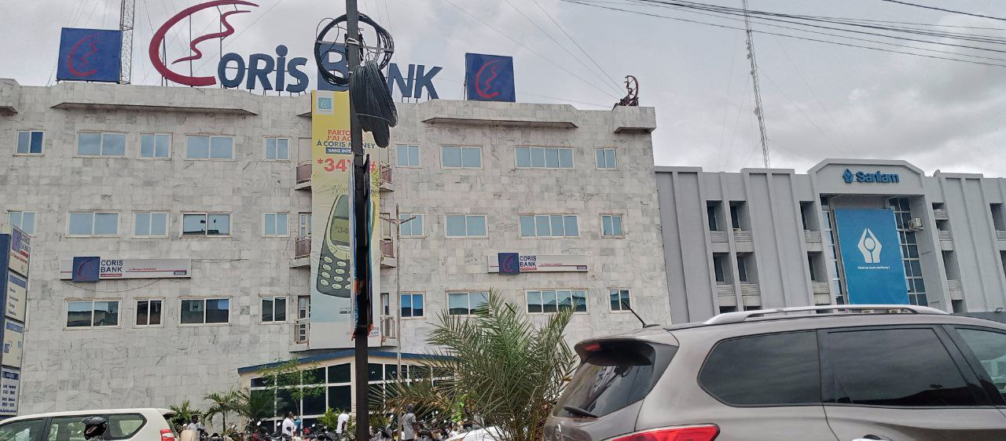
Coris banque

Slide 7

Coris bourse

Slide 8
Les deux types de compte
Les comptes sous mendat
Les comptes sans sous mendat

